Slide 1
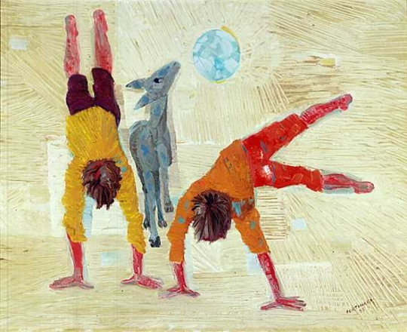
“A infância é o tempo de maior criatividade na vida de um ser humano” (J. Piaget)

Slide 2
O TRABALHO INFANTIL NO ÂMBITO DO SUAS, PERMEANDO TODOS OS NÍVEIS
DE PROTEÇÃO

Slide 3
Conceito de Trabalho Infantil do Plano Nacional de Prevenção e Erradicação do Trabalho Infantil e Proteção ao Adolescente Trabalhador
O termo “trabalho infantil” refere-se às atividades econômicas e/ou atividades de sobrevivência, com ou sem finalidade de lucro, remuneradas ou não, realizadas por crianças ou adolescentes em idade inferior a 16 (dezesseis) anos, ressalvada a condição de aprendiz a partir dos 14 (quatorze) anos, independentemente de sua condição ocupacional.

Slide 4
Respaldo legal
A Constituição Federal/1988.
O ECA, Lei nº 8.069/1990, Art.60 a 69.
Consolidação das Leis do Trabalho- CLT.
Convenção nº 138/1973, da OIT, sobre limites de idade mínima para o trabalho, pelo Brasil em 1999.
Convenção nº 182/1999, da OIT, sobre as piores formas de trabalho infantil.
Lei nº 10.097, de 19 de dezembro de 2000, que regulamenta a aprendizagem.
Decreto nº 6.481, de 12 de junho de 2008, que define a lista das piores formas de trabalho infantil.

Slide 5
CONSEQUÊNCIAS DO TRABALHO INFANTIL
Sistema Respiratório
Apresentam ventilação pulmonar reduzida
Maior absorção de substâncias tóxicas
Crianças e adolescentes tem maior demanda de oxigênio.
Sistema Visual
Visão periférica menor – ocasionando acidente de trabalho.
Sistema Tegumentar
Mais vulnerável- maior absorção de substâncias tóxicas.
Camada córnea - mais superficial da pele não desenvolvida em crianças e adolescentes - Dermatoses.

Slide 6
Tarefa doméstica e trabalho infantil
TAREFA DOMÉSTICA
Habilidades para a vida
Responsabilidade e valorização
Trabalho em equipe
Planejamento e organização

Slide 7
Orientações para o acolhimento de crianças e adolescentes
As decisões acerca de crianças e adolescentes atendidos em serviços de acolhimento devem garantir-lhes o direito de ter sua opinião considerada.
A organização do ambiente de acolhimento deverá proporcionar gradativamente o fortalecimento da autonomia, o desenvolvimento e a aquisição de habilidades nas diferentes faixas etárias.

Slide 8
Orientações para o acolhimento de crianças e adolescentes
Crianças e adolescentes devem ter a oportunidade de participar da organização do cotidiano, por meio de atividades como, por exemplo, a organização dos espaços de moradia, limpeza, programação das atividades recreativas, culturais e sociais.
Nos serviços de acolhimento, a participação se realizar, por meio da realização de assembleias, nas quais crianças e adolescentes possam se colocar de modo protagonista.

Slide 9
Orientações para o acolhimento de crianças e adolescentes
A liberdade deve ser vista como parceira da responsabilidade, considerando que uma não pode ser adquirida sem a outra.

Slide 10
Trabalho Infantil
Atividades insalubres – são aquelas que, exponham os empregados a agentes nocivos à saúde;
Atividades com periculosidade – são aquelas que, geram ameaça ou perigo a integridade da pessoa ( inflamável).

Slide 11
Aprendizagem Profissional
É um contrato especial, escrito e com validade máxima por dois anos.
Duração: A aprendizagem pode começar aos 14. É uma exceção à regra geral A idade máxima é de 24 anos para o regime de aprendiz, mas, se for pessoa com alguma deficiência, não tem limite de idade, assim como a duração de dois anos poderá ser ultrapassado.
Qualificação do aprendiz: Há a necessidade de inscrição do aprendiz em programa de aprendizagem (com conteúdo pedagógico) desenvolvido sob orientação de entidade qualificada em formação técnico-profissional metódica, aliando a teoria à prática.

Slide 12
Aprendizagem Profissional
Finalidade do contrato de aprendizagem: Assegurar ao aprendiz técnica profissional metódica. Ou seja: deve haver um método que alie trabalho e educação, com aumento progressivo da complexidade das atividades, para a qualificação profissional do aprendiz.
Frequência escolar: Só não terá que frequentar a Escola se já tiver concluído o Ensino Médio. Se porventura na localidade não tiver Escola de Ensino Médio, o contrato somente será válido se ele tiver concluído o Ensino Fundamental

Slide 13
TRABALHO INFANTIL
“Violência que rouba o que a criança tem de mais precioso: O Direito a Ser e Viver Como Criança.”
(Isis Dumont).

Slide 14
OBRIGADA!
Izildinha Netto Bueno Barbosa
Técnica de Referência do PETI
cpse@sedasth.ms.gov.br
Fone: (67) 3318-4119

